Slide 1
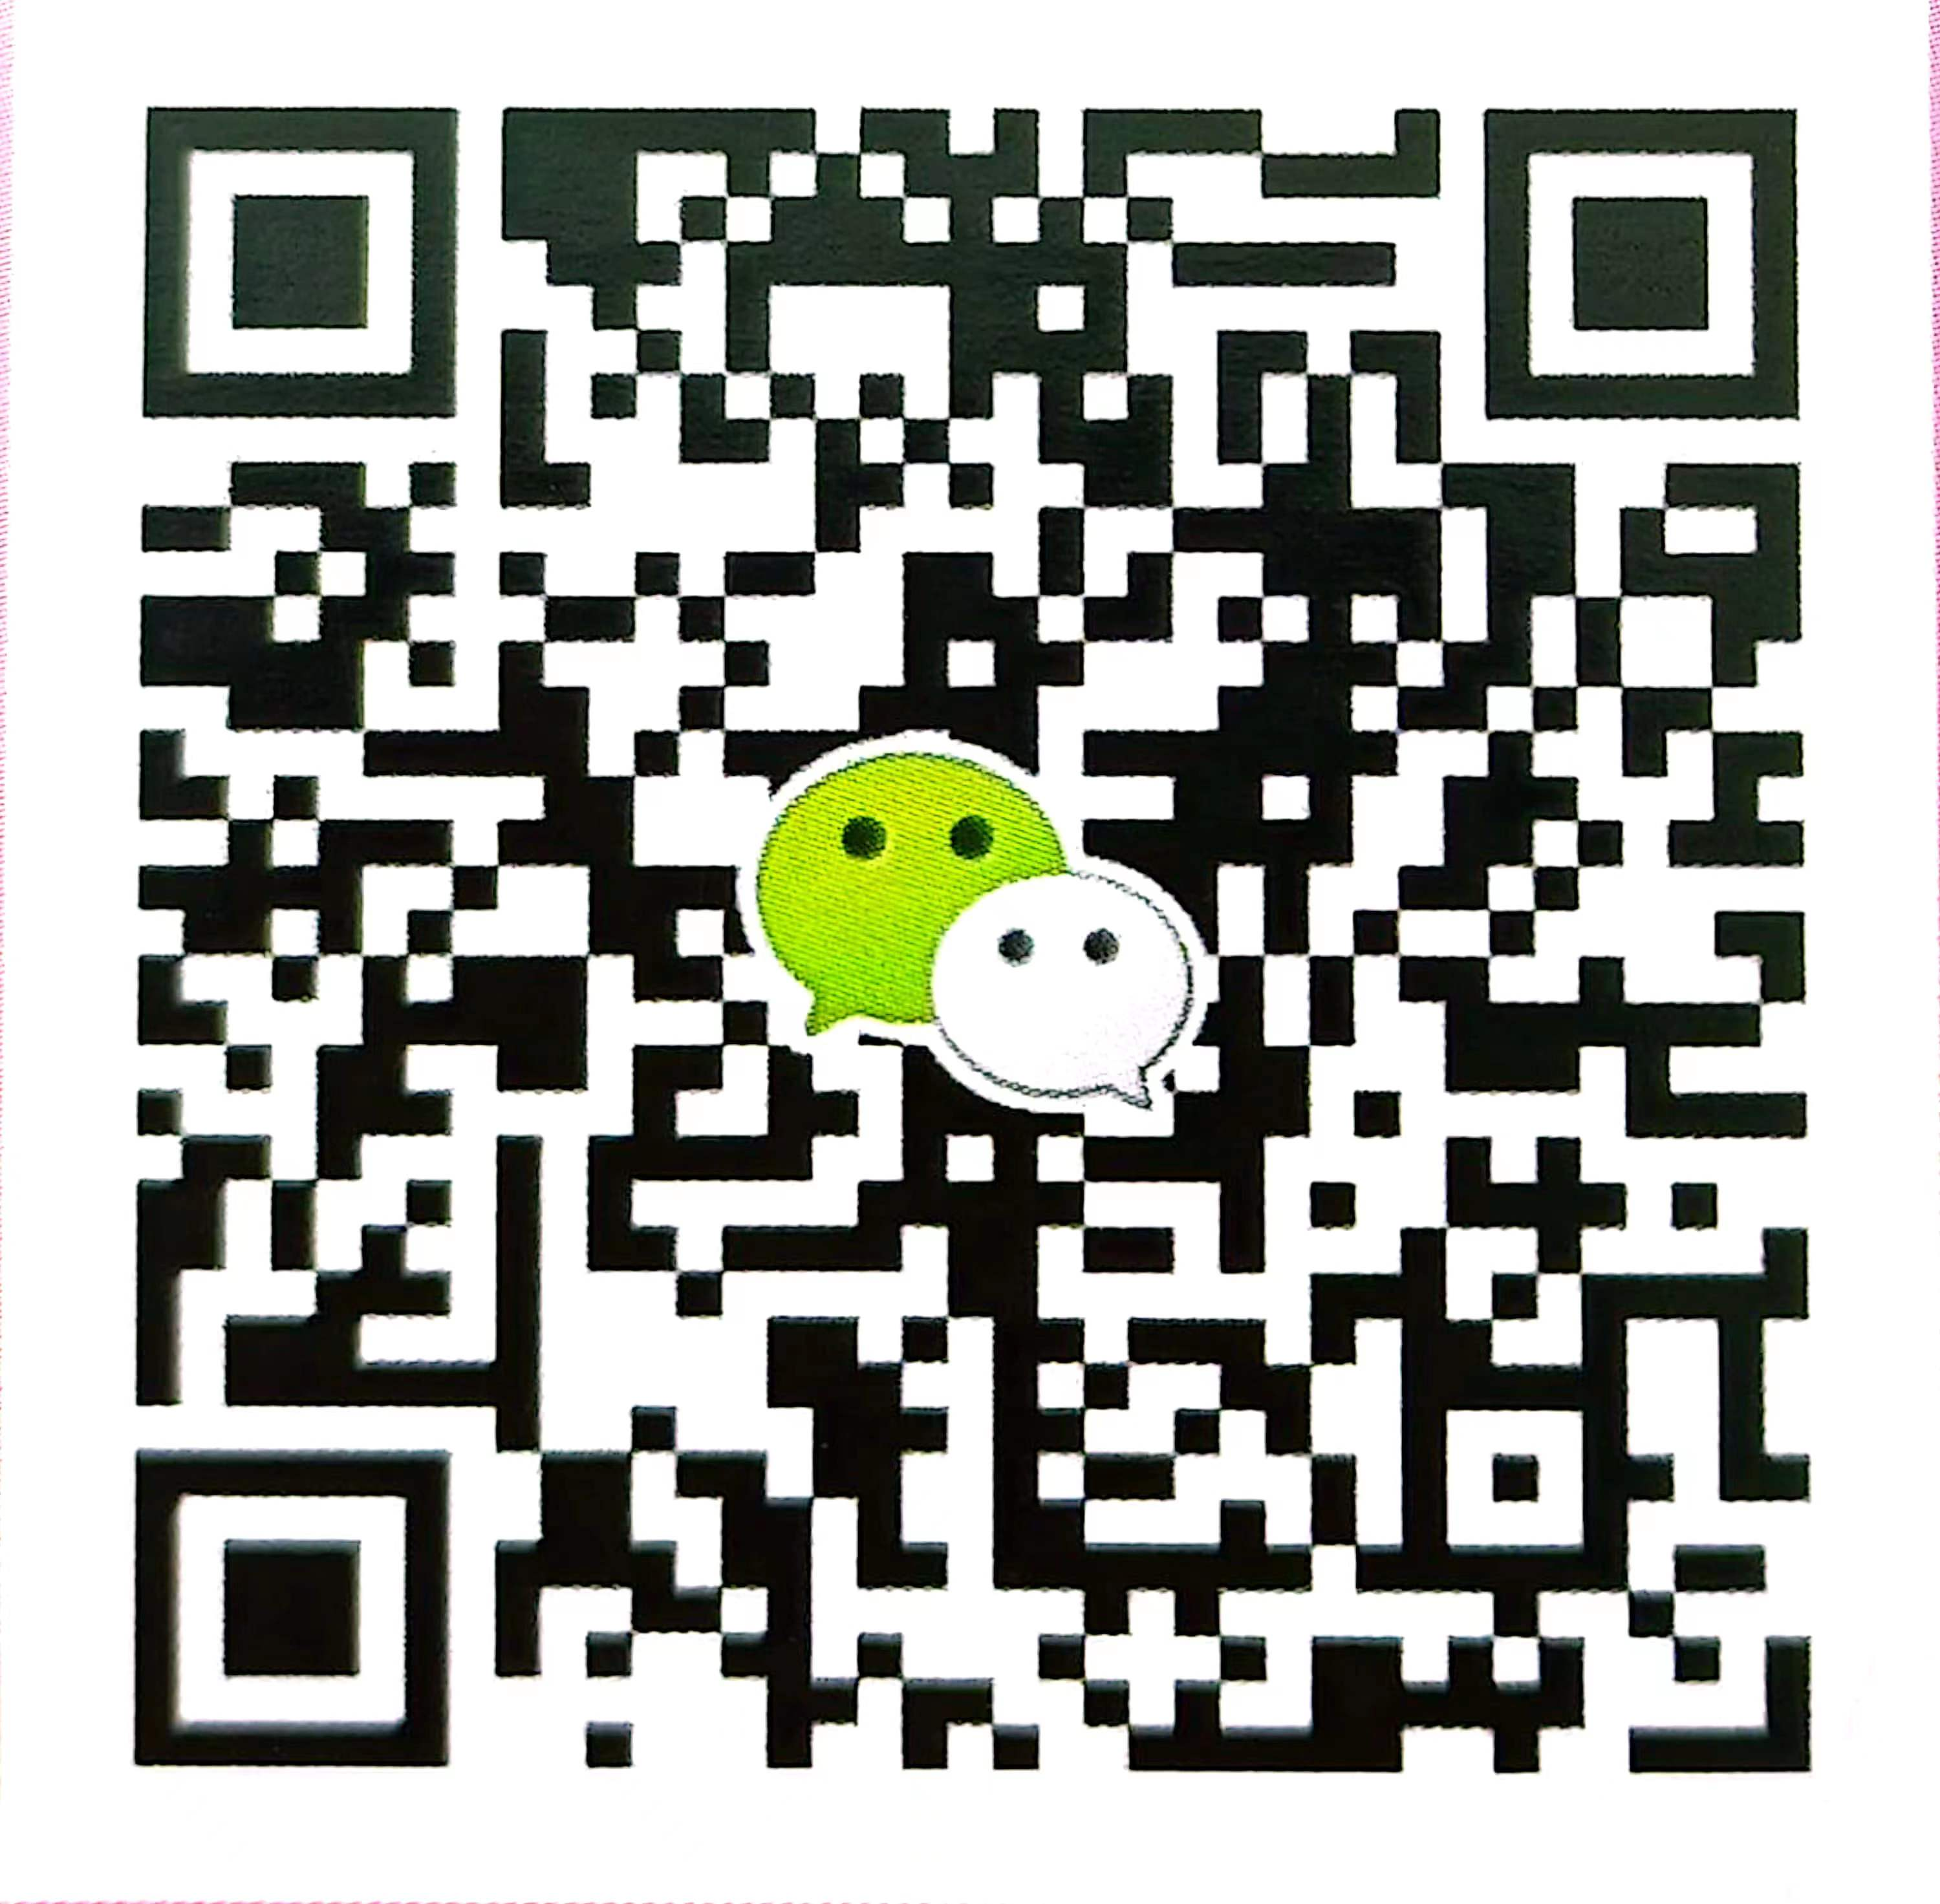
“彩虹伞”护航青少年心理健康项目
七彩暑假护航成长
薛家镇行政审批局
薛家镇社工站
薛家实验小学
常州市心理咨询师协会
汇报人：王清莲
主讲人：周柯

Slide 2
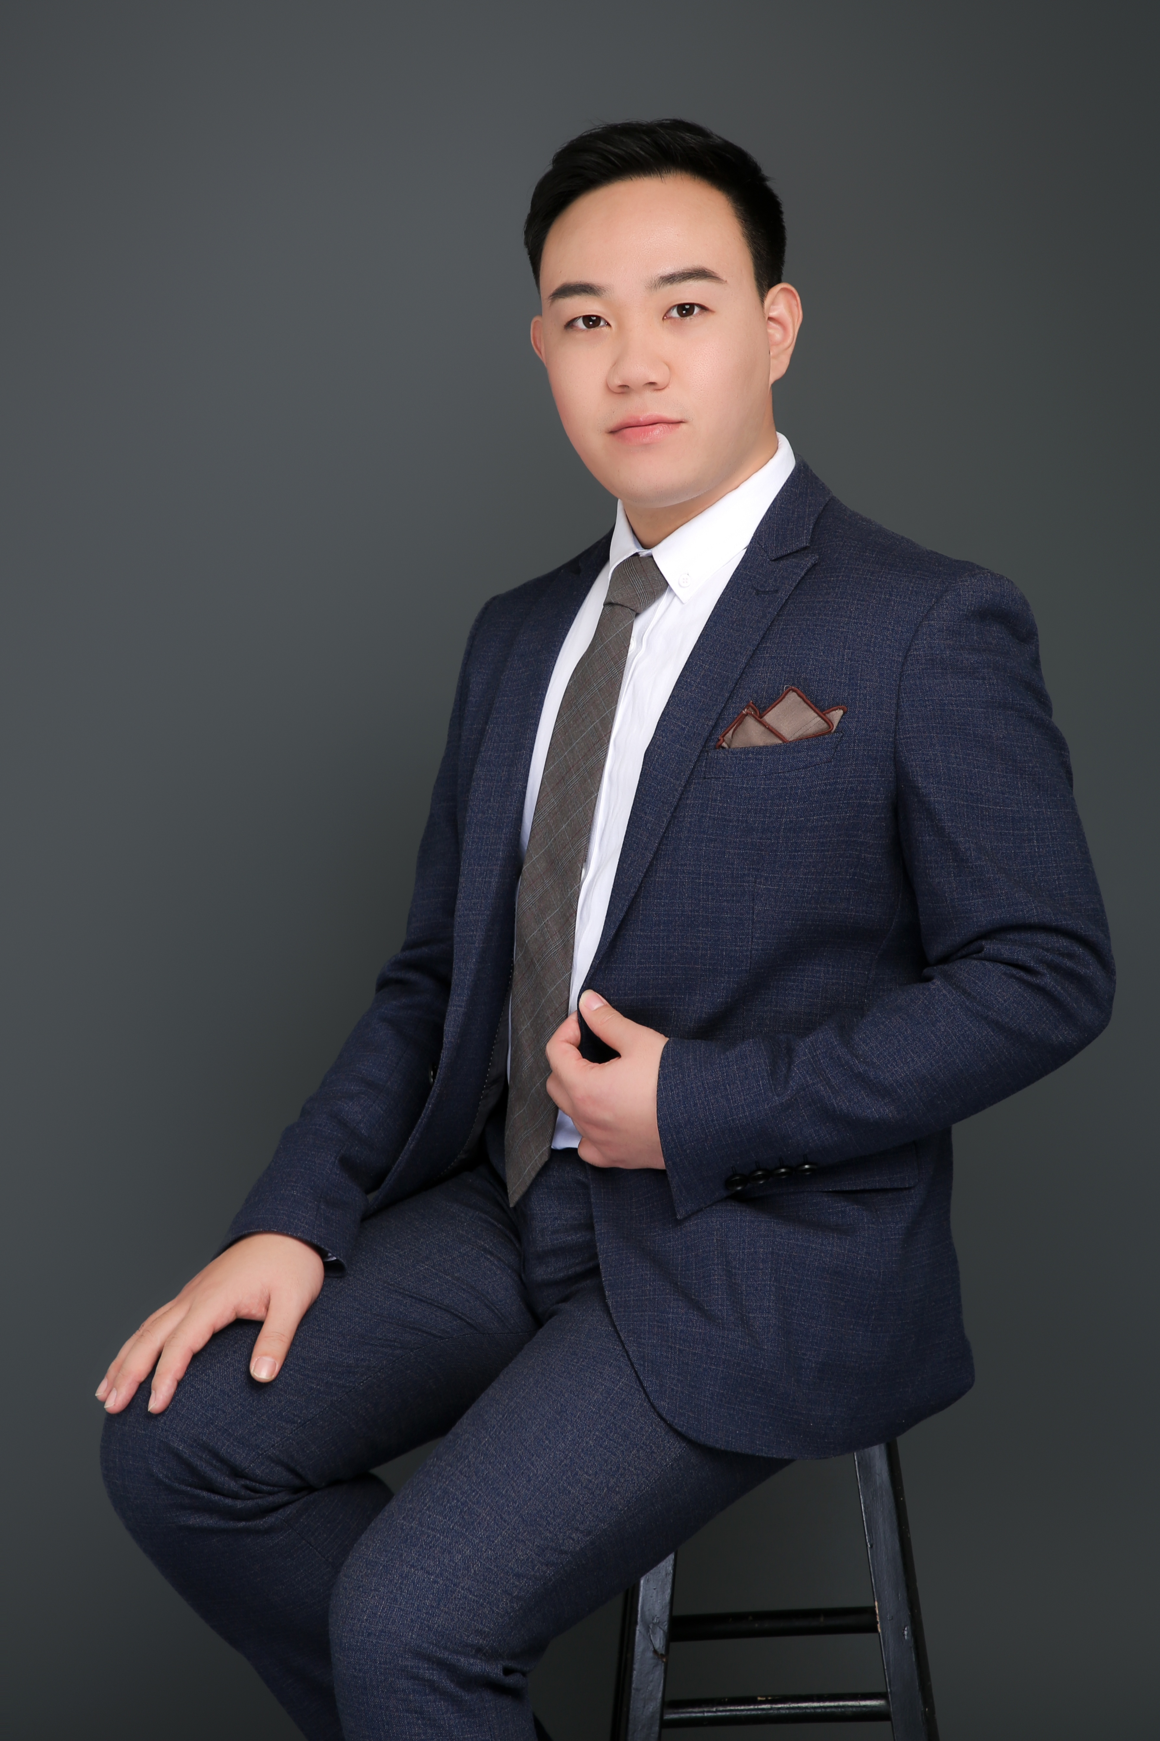
讲师介绍
周柯
常州市心理咨询师协会理事
常州市心理学会心理咨询专委会会员
国家三级心理咨询师
国际IPT人际心理治疗学会认证治疗师
国际艾利克森临床催眠研究院注册催眠师
江苏省青少年心理课题专家协作组成员

Slide 3
暑假应该做些什么？

Slide 4
暑假作业完不成
在家无人照看不安全
滥用电子产品
作息习惯紊乱

Slide 5
每日计划都是纸上谈兵？
计划赶不上变化？
目标完成很低效？

Slide 6
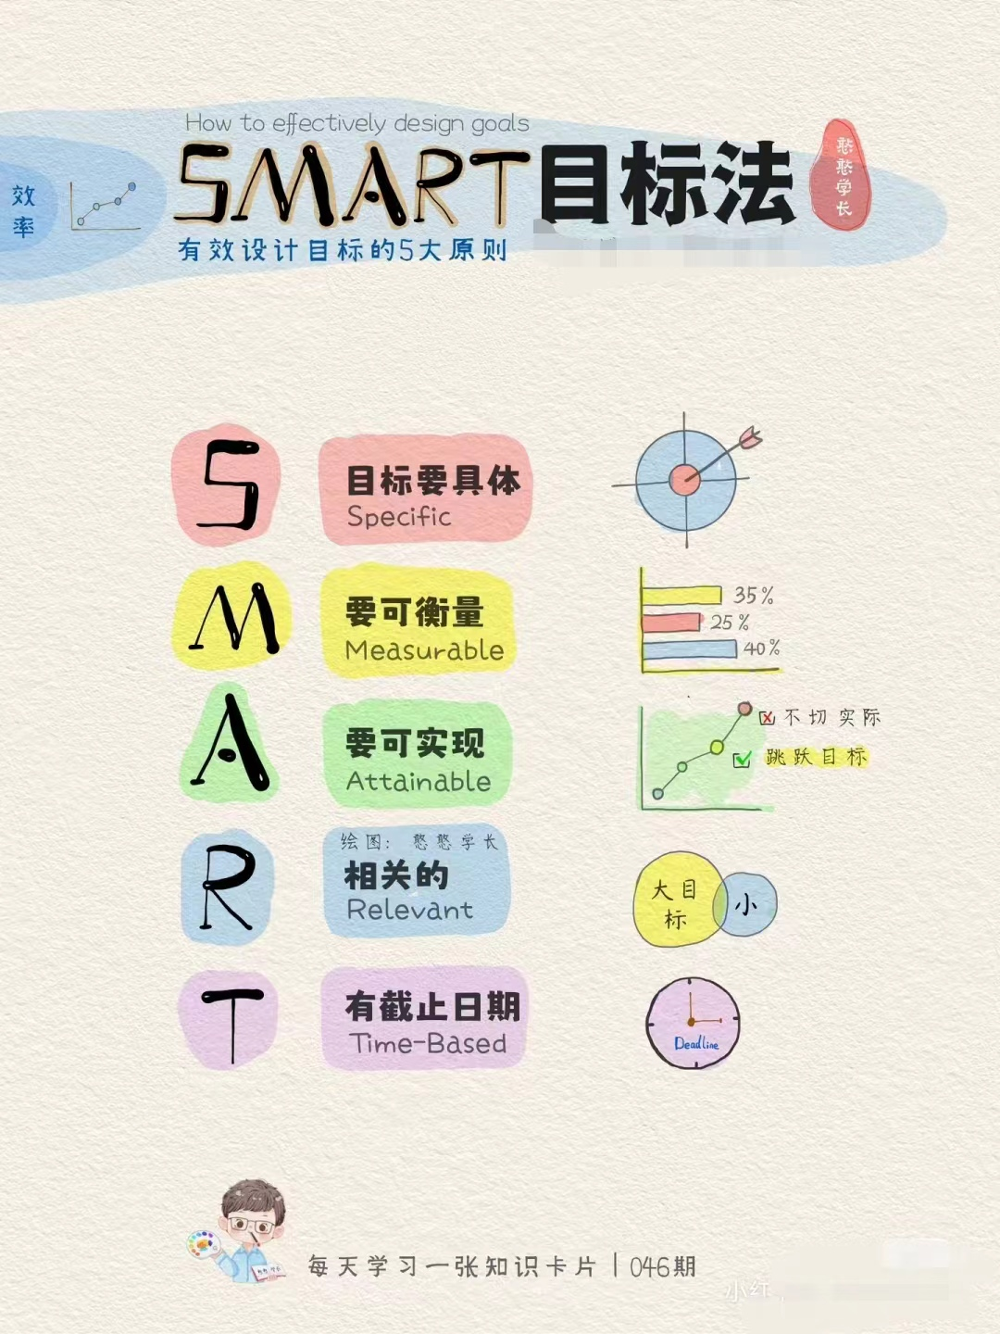
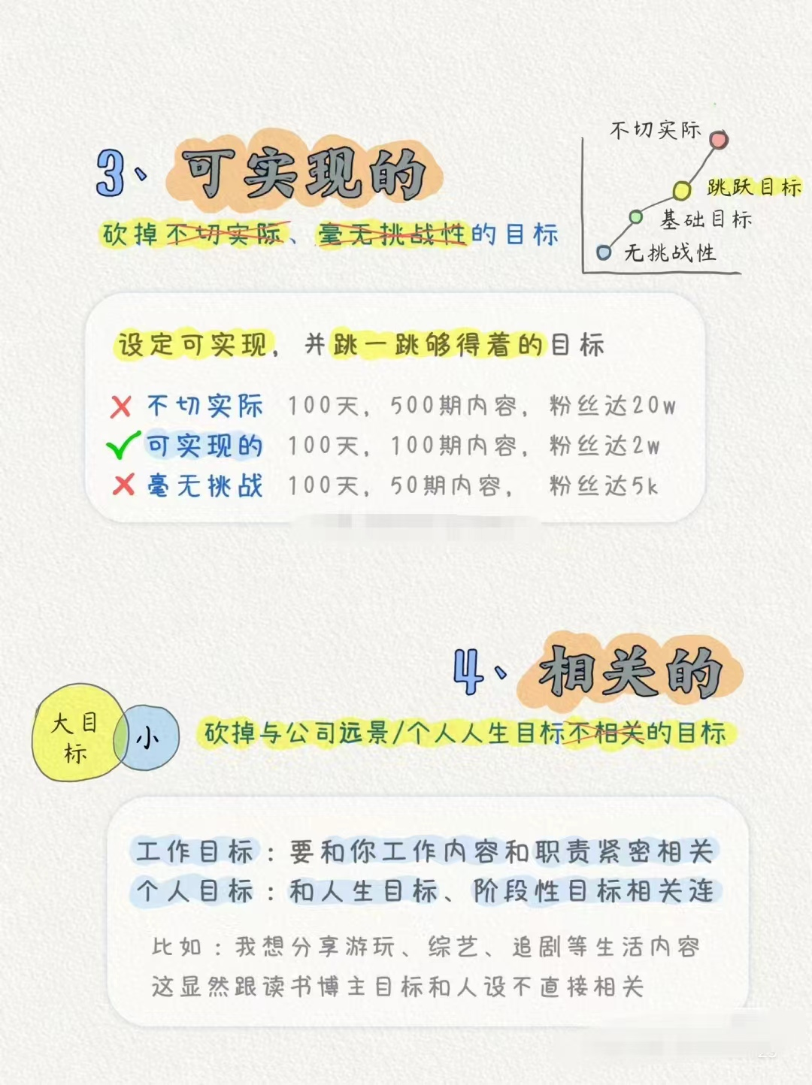
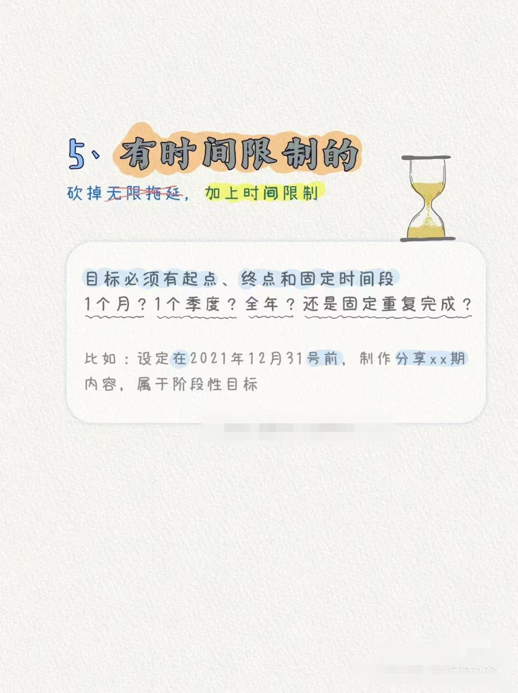
挫折后直接躺平/躲避

Slide 7
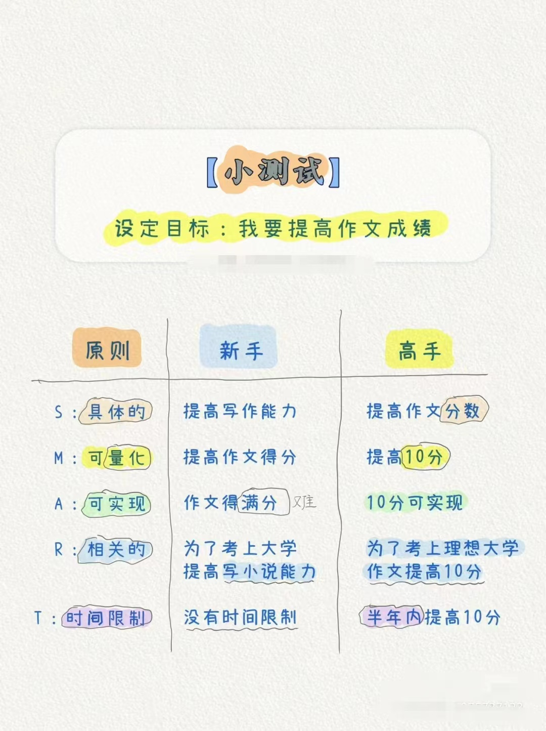
树立目标，从易到难
创造成功经验
提取方法论，形成系统的处理能力
失败总结，避免重复错误

Slide 8
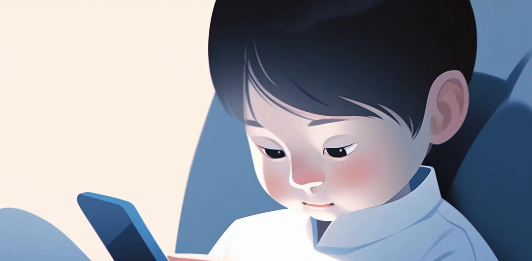
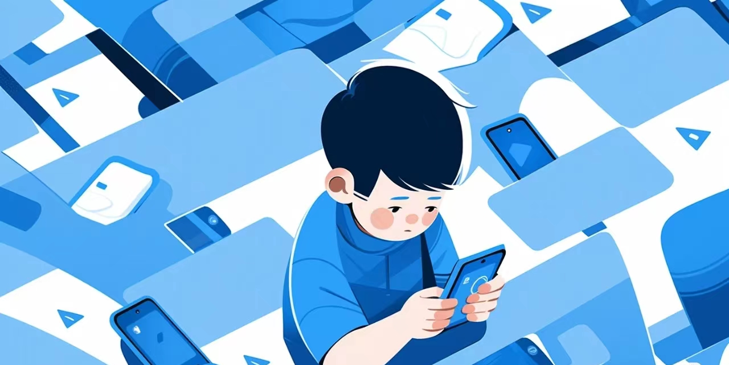
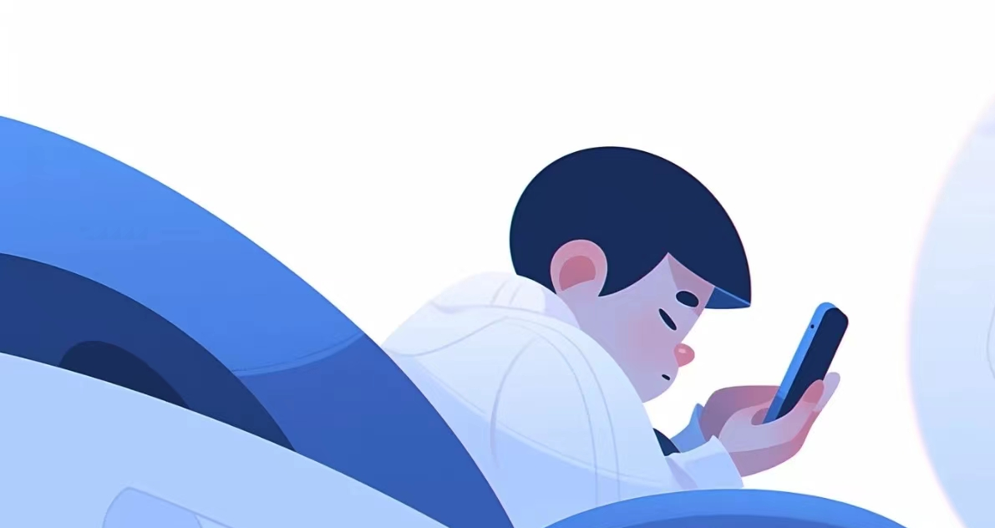
过 度 依 赖 电子产品 是
物 质 成 瘾 的 一 种 表 现

Slide 9
目标制定 | 考核标准 | 具体奖惩
一周使用一小时手机 （周日19：00-20：00） | 闹钟计时一小时 | 奖：完全遵守，准时交回 （每月最后一周奖励一小时） 惩：超时或偷偷使用 （扣除下周使用时间）

Slide 10
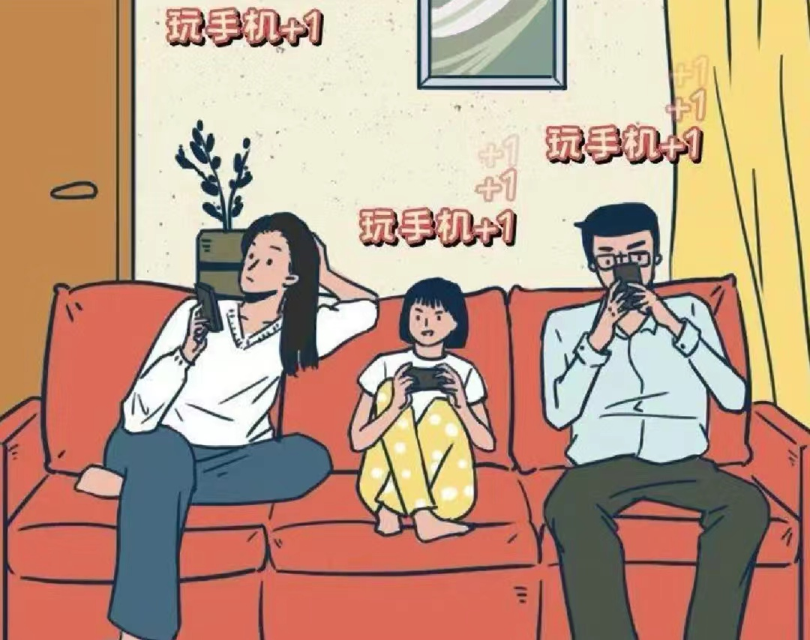
父母是孩子模仿的对象
变色龙效应，又称“无意识模仿”，是指人们在社会交流时,会相互无意识地模仿对方的一些动作、表情和行为方式
大量研究证明: 在西方群体中，变色龙效应是一种普遍存在的心理现象。
当实验员和研究对象自然交谈时，实验员适当地增加摸脸或抖腿的次数，研究对象也会显著增加摸脸或抖腿的次数;并且在整个交流过程中，研究对象都没有察觉到模仿行为的存在。

Slide 11
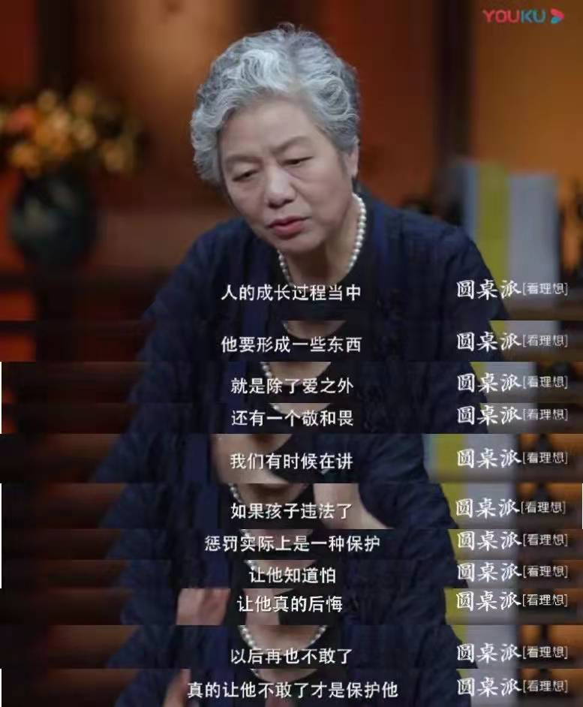
适当的惩罚是必要的。
但是这种惩罚必须是提前设定好的，一旦孩子触及到了需要惩罚的红线，就必须及时给予反馈。
惩罚本身的设定也是考量家长自身人生观和世界观的过程。
有惩罚也需要有奖励，奖励的设定应该和惩罚一样，是预先的、分层级的、明确的。

Slide 12
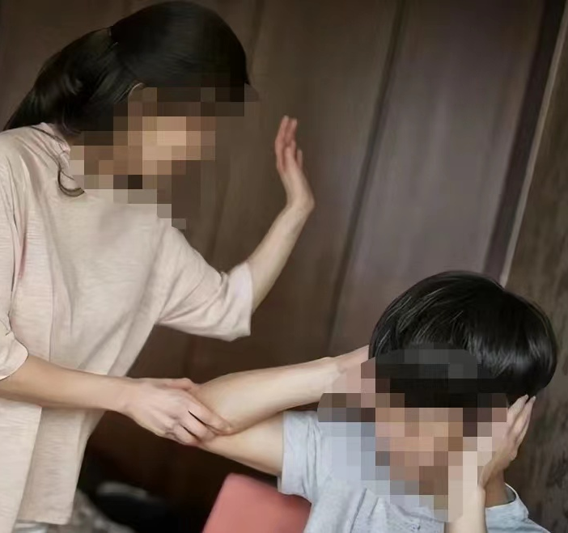
不服“管”怎么办？
亲子交流不是上下级布置任务
不能因为沟通不畅放弃交流
现在的方法不行就应该换方法
科学的方法需要坚持

Slide 13
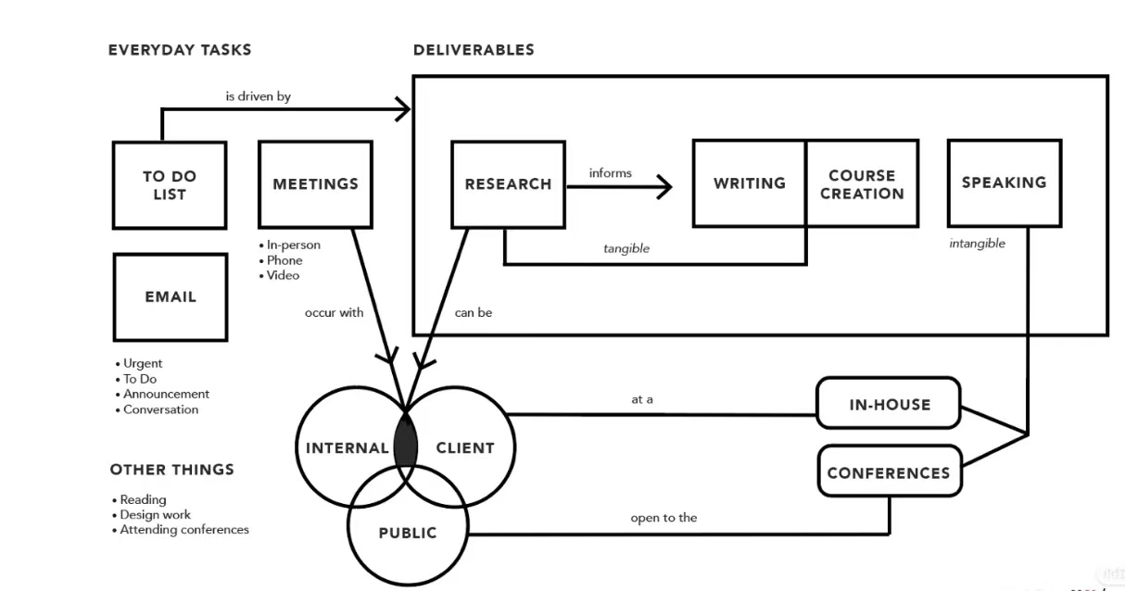

Slide 14
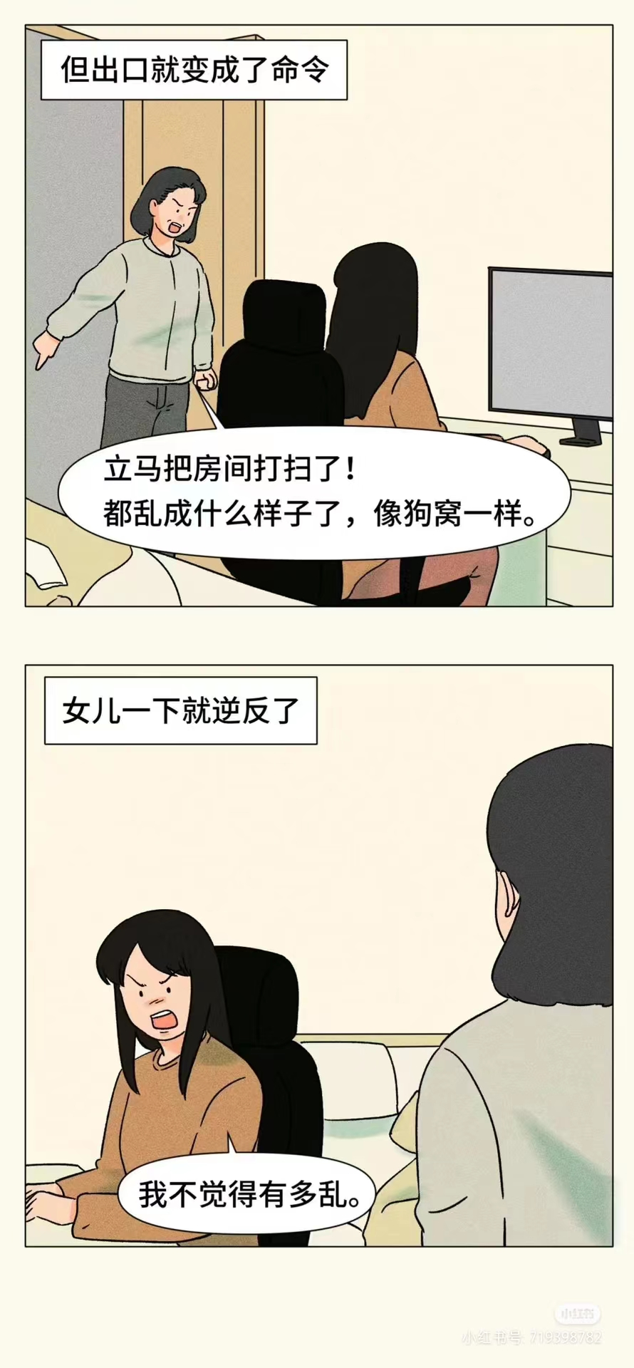
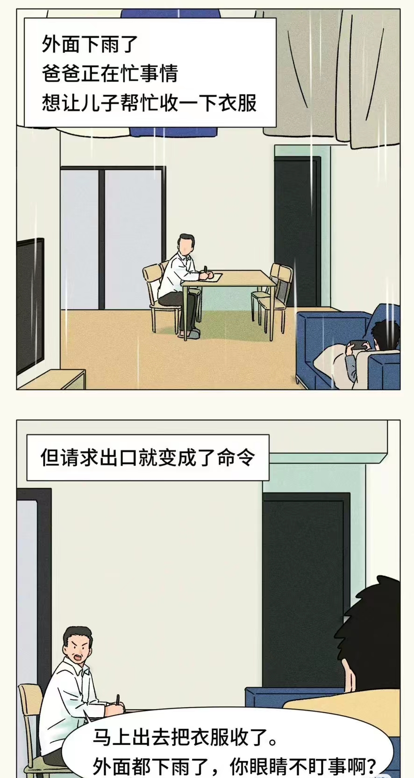
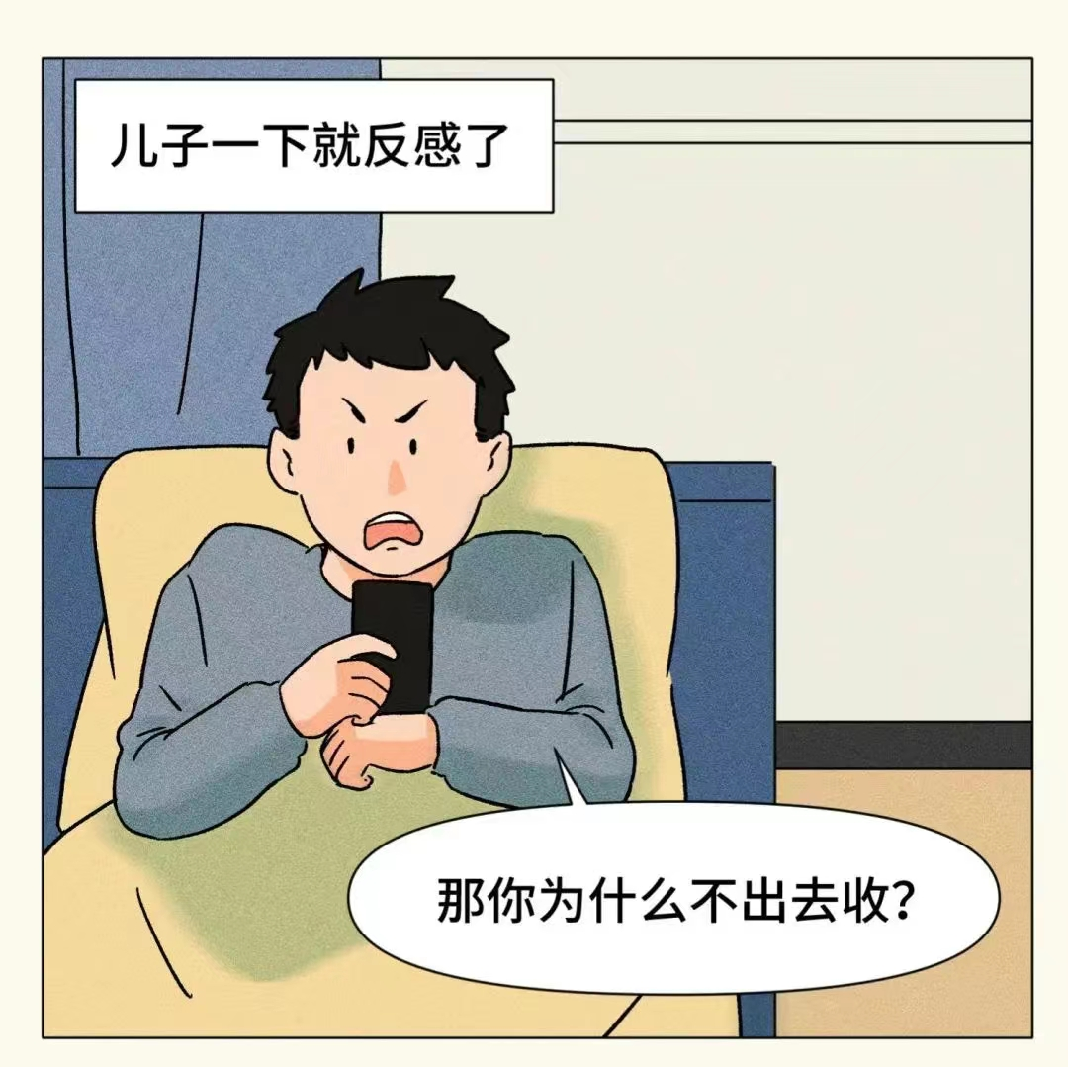

Slide 16
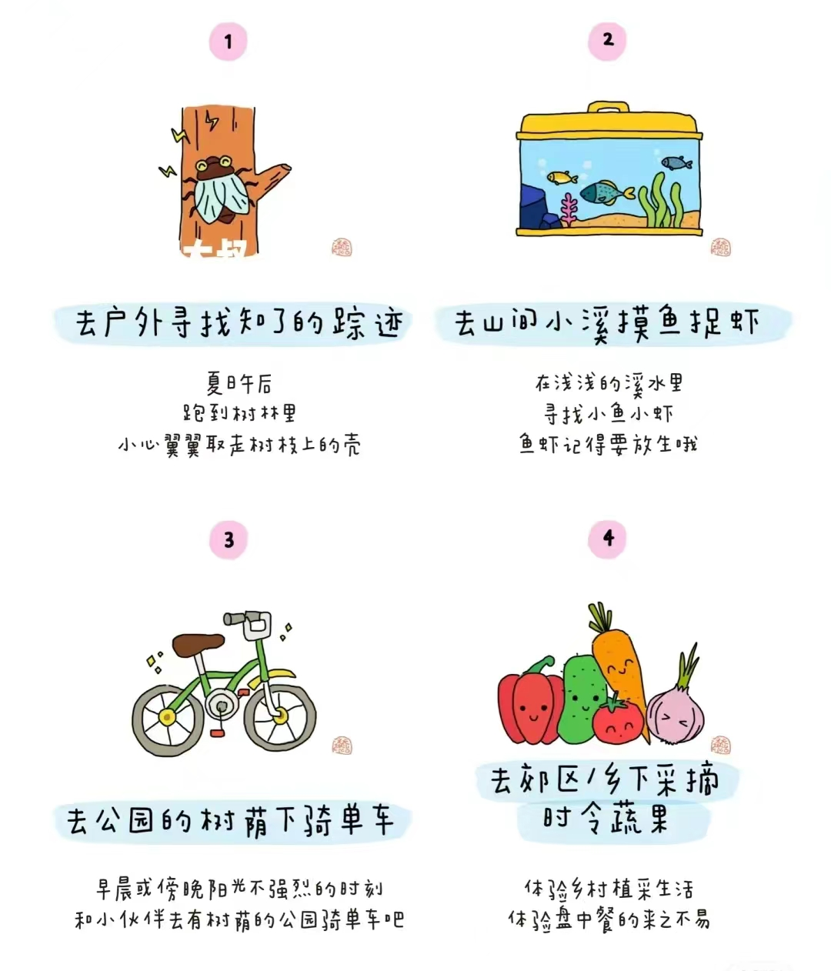
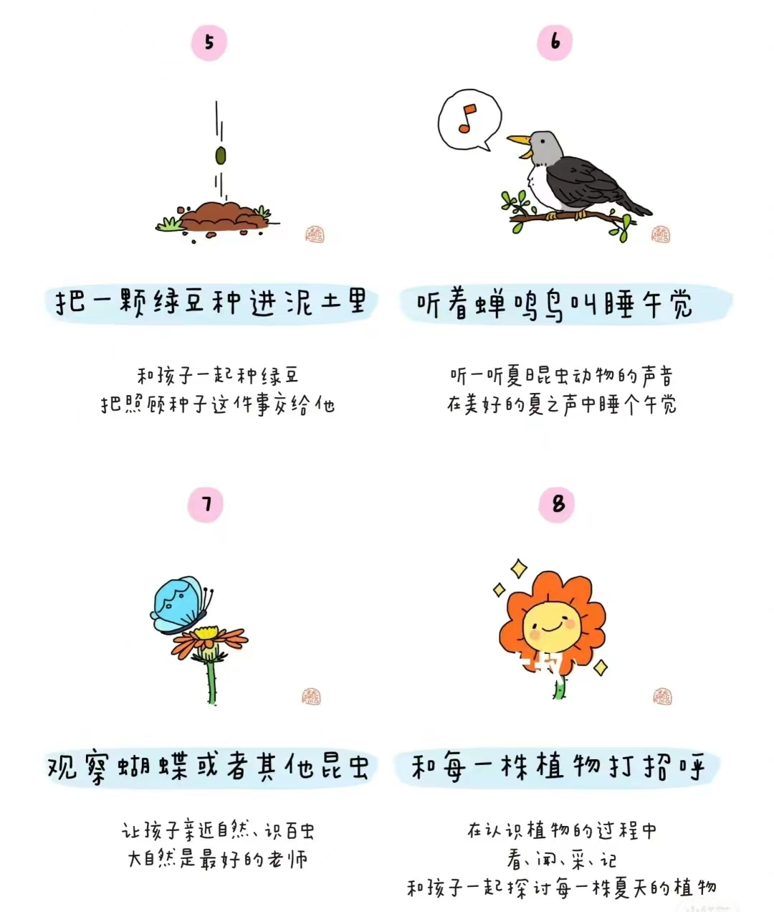

Slide 17
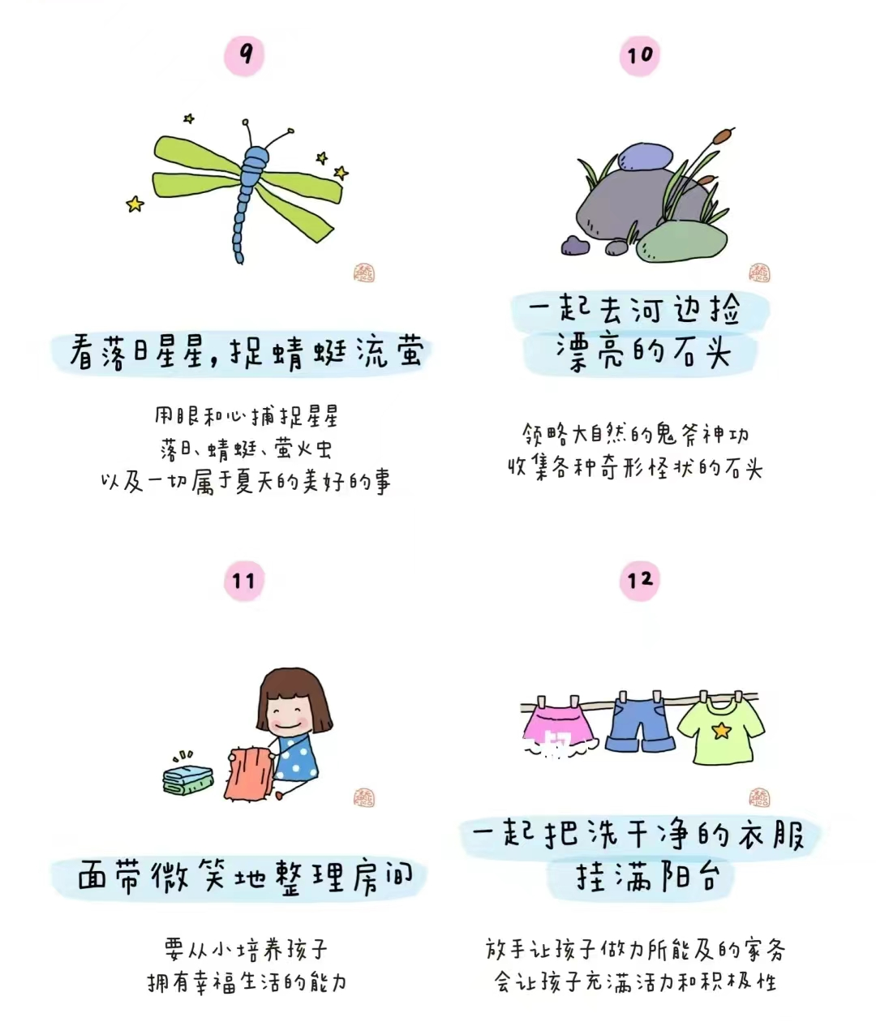
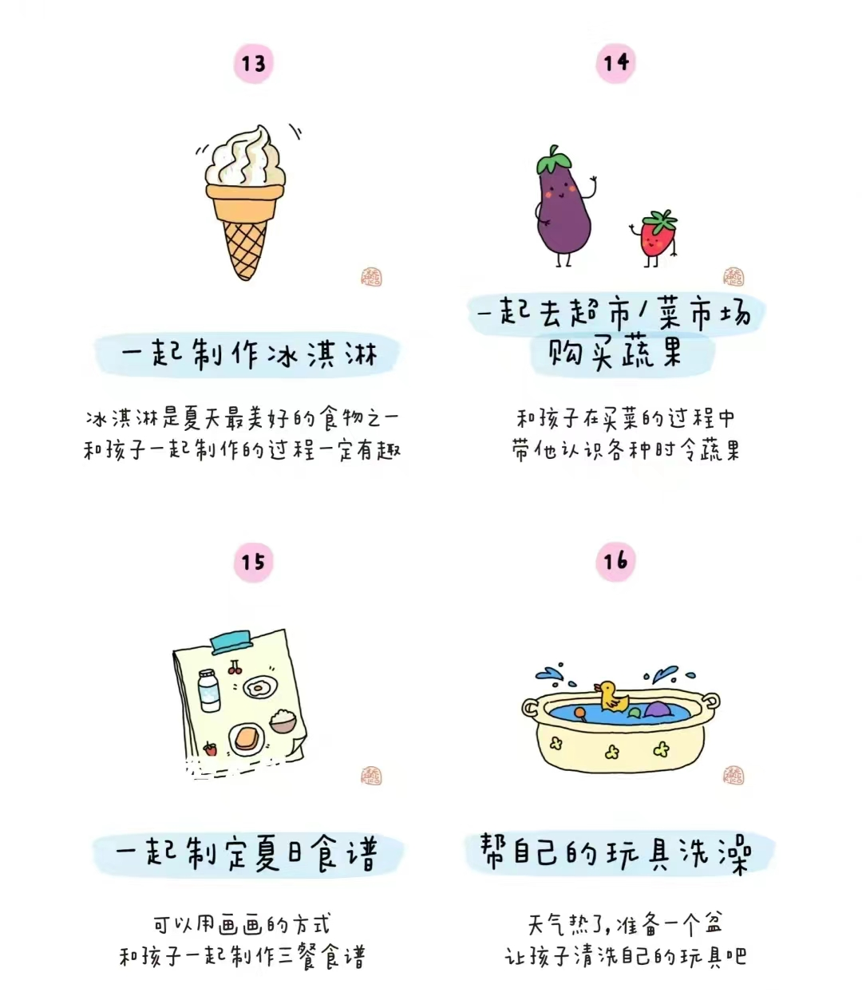

Slide 18
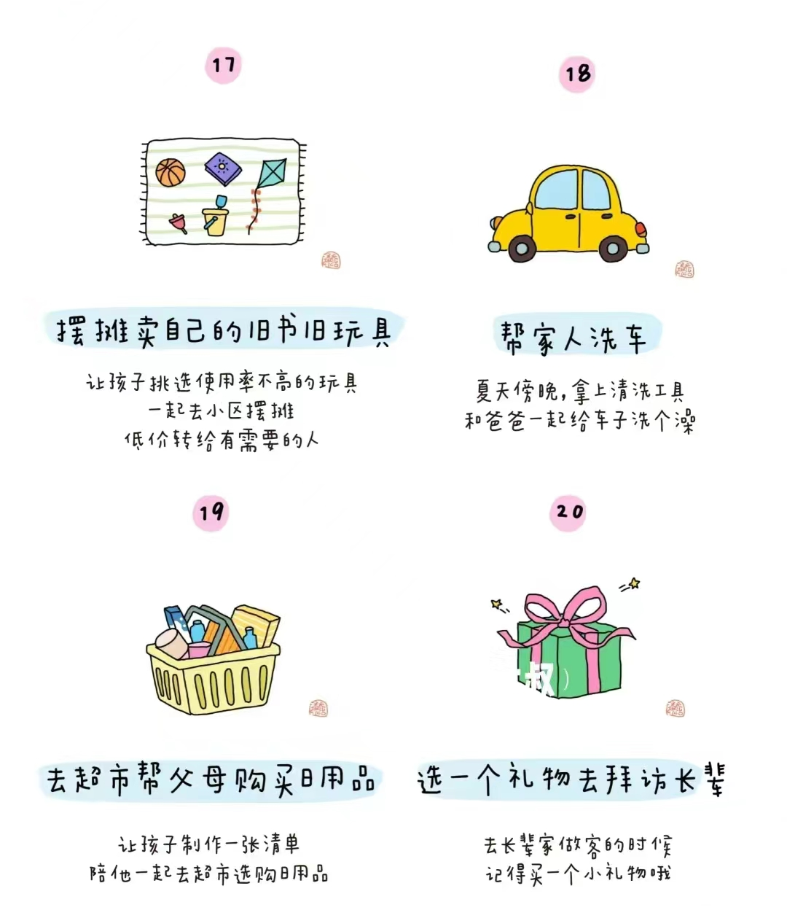
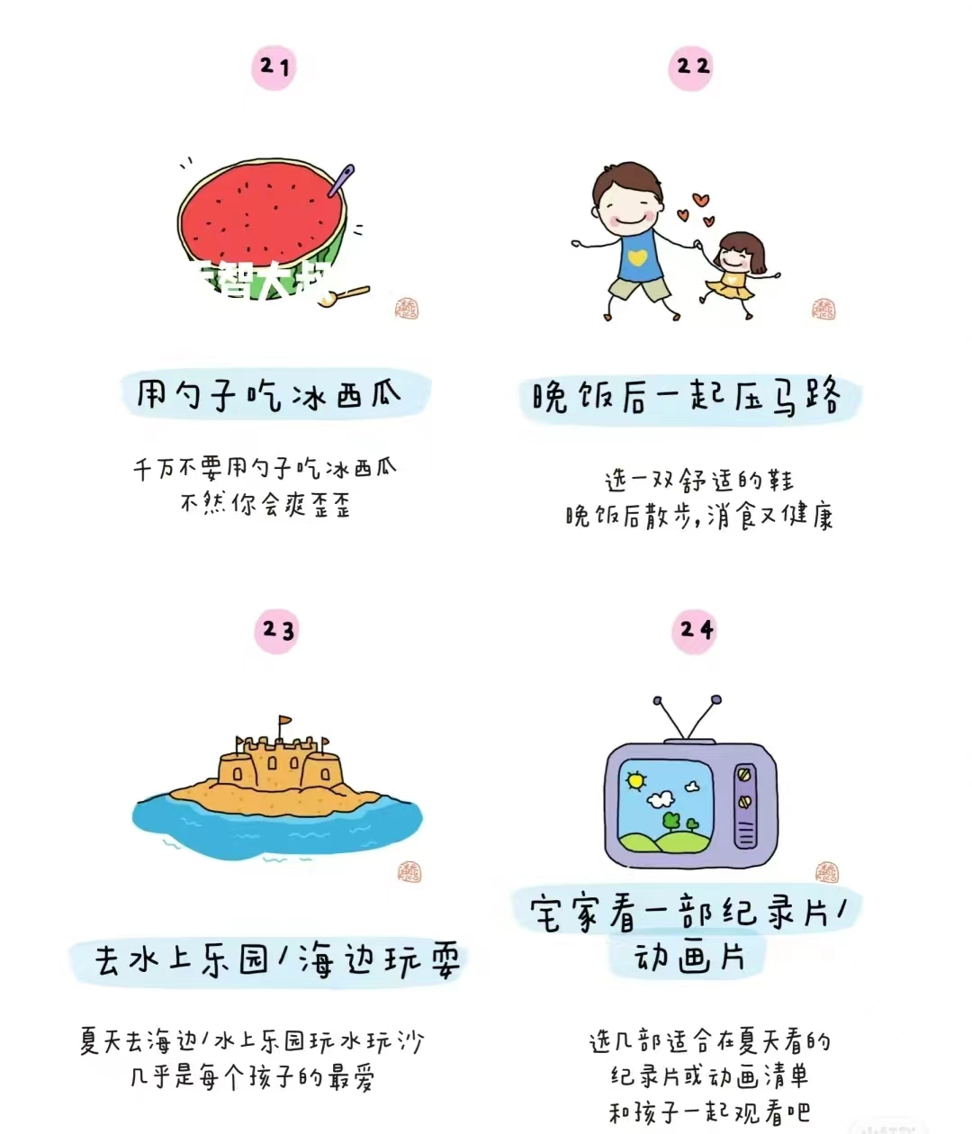

Slide 20
感谢聆听！

